Slide 1
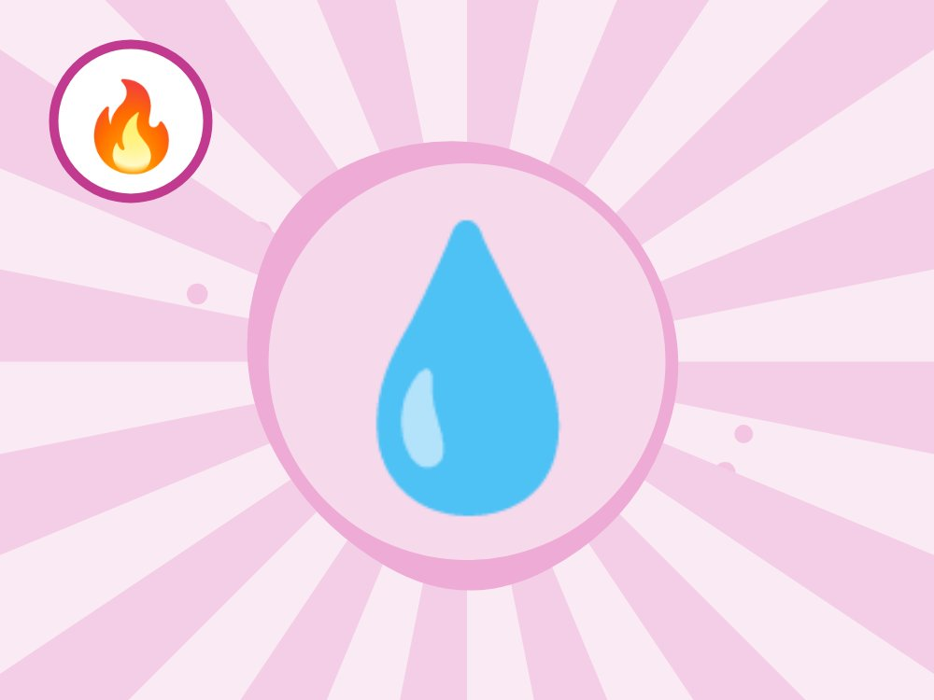
재난대비 안전 교육 · 저학년
앗 뜨거! 화상 응급처치
찬물로 식혀요
Notes:
[도입 · 5분] 표지를 보여 주고 질문으로 생각 열기

Slide 2
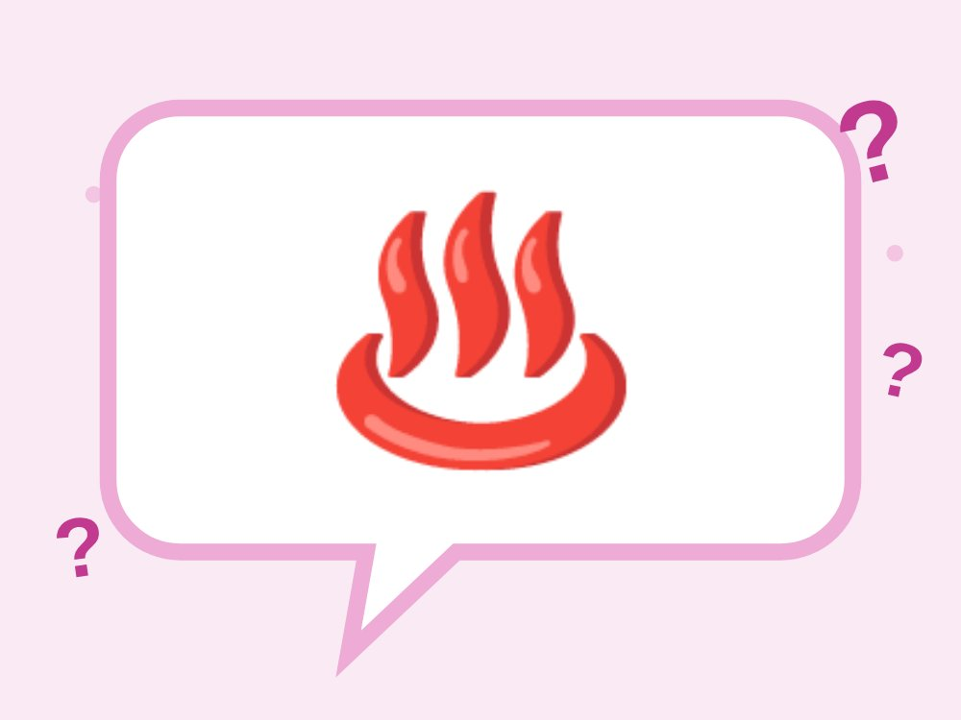
생각해 볼까요?
뜨거운 물에 손을 데면 어떻게 할까요?
Notes:
[도입 · 5분] 표지를 보여 주고 질문으로 생각 열기

Slide 3
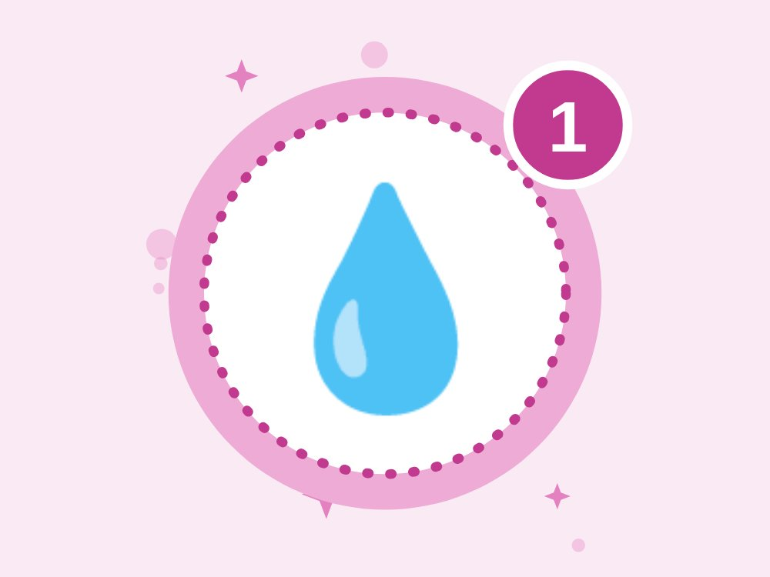
1
식혀요
흐르는 찬물에 10분 이상 식혀요
Notes:
[전개 1 – 핵심 약속 · 10분] 식혀요 · 건드리지 않기 · 알려요를 그림과 함께 하나씩 알아보기
진행 팁: 얼음을 직접 대지 않아요.

Slide 4
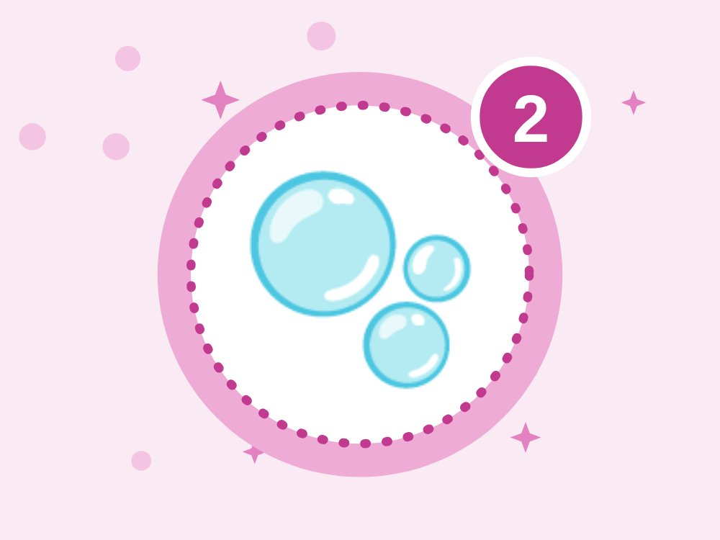
2
건드리지 않기
물집은 터뜨리지 않아요
Notes:
[전개 1 – 핵심 약속 · 10분] 식혀요 · 건드리지 않기 · 알려요를 그림과 함께 하나씩 알아보기

Slide 5
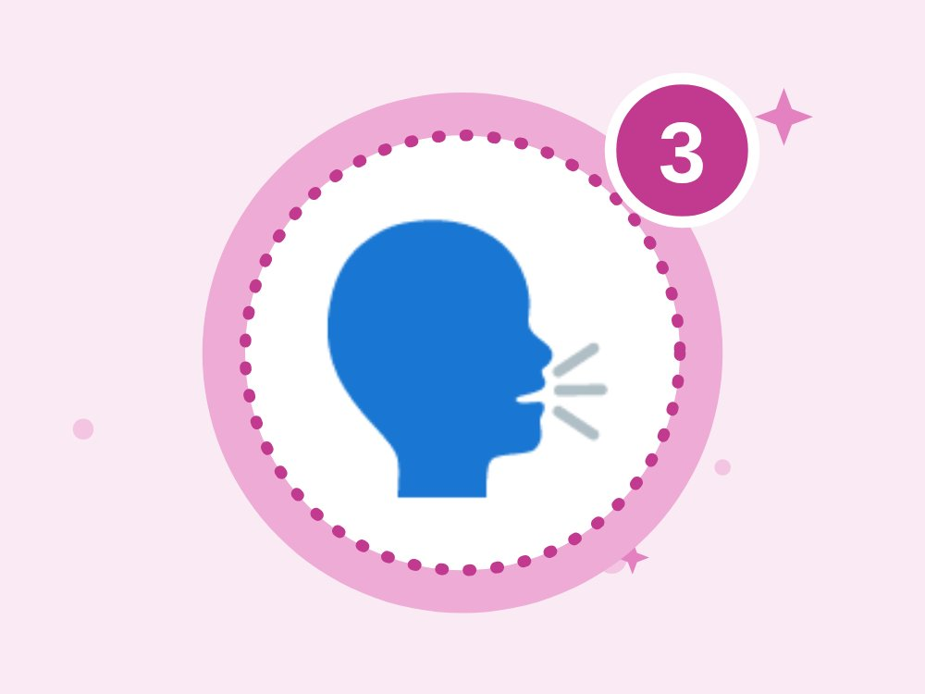
3
알려요
어른에게 바로 알려요
Notes:
[전개 1 – 핵심 약속 · 10분] 식혀요 · 건드리지 않기 · 알려요를 그림과 함께 하나씩 알아보기

Slide 6
O X 퀴즈 1 / 4
데면 흐르는 찬물로 식혀요.
O
X
Notes:
정답은 O예요. 아이들이 팔로 O 또는 X를 만들어 답하게 해요. 다음 장에 정답과 해설이 나와요.
[전개 2 – O X 퀴즈 · 10분] 팔로 O X를 만들어 답하고 이유 말하기

Slide 7
O X 퀴즈 1 / 4
데면 흐르는 찬물로 식혀요.
O
X
O · 열을 빨리 빼 줘요.
흐르는 시원한 물에 10분 넘게 식히면 열이 빠져서 덜 아프고 덜 다쳐요. 너무 차가운 얼음물은 쓰지 않아요.
Notes:
정답: O — 열을 빨리 빼 줘요.
해설: 흐르는 시원한 물에 10분 넘게 식히면 열이 빠져서 덜 아프고 덜 다쳐요. 너무 차가운 얼음물은 쓰지 않아요.

Slide 8
O X 퀴즈 2 / 4
얼음을 바로 대면 더 좋아요.
O
X
Notes:
정답은 X예요. 아이들이 팔로 O 또는 X를 만들어 답하게 해요. 다음 장에 정답과 해설이 나와요.

Slide 9
O X 퀴즈 2 / 4
얼음을 바로 대면 더 좋아요.
O
X
X · 얼음은 피부를 더 다치게 할 수 있어요.
얼음은 너무 차가워서 데인 피부를 한 번 더 다치게 할 수 있어요. 흐르는 시원한 물로 식혀요.
Notes:
정답: X — 얼음은 피부를 더 다치게 할 수 있어요.
해설: 얼음은 너무 차가워서 데인 피부를 한 번 더 다치게 할 수 있어요. 흐르는 시원한 물로 식혀요.

Slide 10
O X 퀴즈 3 / 4
물집은 터뜨려야 빨리 나아요.
O
X
Notes:
정답은 X예요. 아이들이 팔로 O 또는 X를 만들어 답하게 해요. 다음 장에 정답과 해설이 나와요.

Slide 11
O X 퀴즈 3 / 4
물집은 터뜨려야 빨리 나아요.
O
X
X · 터뜨리면 세균이 들어가요.
물집은 상처를 덮어 주는 보호막이에요. 터뜨리면 세균이 들어가니 그대로 두고 어른에게 보여 줘요.
Notes:
정답: X — 터뜨리면 세균이 들어가요.
해설: 물집은 상처를 덮어 주는 보호막이에요. 터뜨리면 세균이 들어가니 그대로 두고 어른에게 보여 줘요.

Slide 12
O X 퀴즈 4 / 4
다치면 어른에게 바로 알려요.
O
X
Notes:
정답은 O예요. 아이들이 팔로 O 또는 X를 만들어 답하게 해요. 다음 장에 정답과 해설이 나와요.

Slide 13
O X 퀴즈 4 / 4
다치면 어른에게 바로 알려요.
O
X
O · 필요하면 병원에 가요.
작아 보여도 깊게 다쳤을 수 있어요. 어른에게 바로 알려서 필요하면 병원에 가요.
Notes:
정답: O — 필요하면 병원에 가요.
해설: 작아 보여도 깊게 다쳤을 수 있어요. 어른에게 바로 알려서 필요하면 병원에 가요.

Slide 14
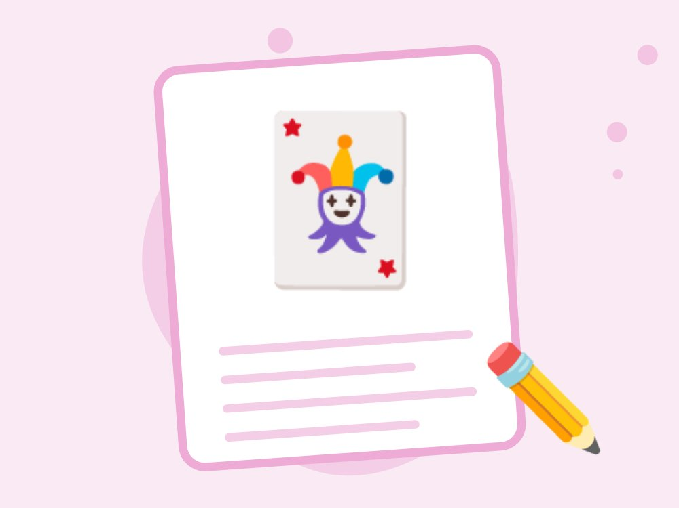
응급처치 순서 놀이
그림 카드를 화상 응급처치 순서대로 놓기
Notes:
[활동 – 응급처치 순서 놀이 · 10분] 그림 카드를 화상 응급처치 순서대로 놓기
진행 팁: '데었어요 → 찬물에 식혀요 → 어른에게 말해요 → 병원' 그림 카드를 순서대로 놓아요.

Slide 15
💧
식혀요
🫧
물집X
🗣️
알려요
오늘의 약속 · 다 같이 외쳐요!
Notes:
[정리 · 5분] 오늘의 약속 다 같이 외치고 활동지 나눠 주기

Slide 16
📚 알아 두면 좋아요 (선생님용)
화상 응급처치: 흐르는 시원한 물(15~25℃)로 10~20분 식히기 → 장신구 제거 → 깨끗한 천으로 덮기 → 필요 시 진료.
옷에 불이 붙으면 '멈추고·눕고·구르기'를 하며 얼굴을 가려요.
화학 화상은 흐르는 물로 오래 씻고, 전기 화상은 겉보다 속 손상이 클 수 있어 반드시 진료가 필요해요.
Q. 화상 연고는 써도 되나요?
A. 충분히 식힌 뒤 작은 1도 화상에는 쓸 수 있지만, 물집이 있거나 범위가 넓으면 바로 진료받게 해요.
Q. 왜 10~20분이나 식혀야 하나요?
A. 피부 속 열이 계속 조직을 손상시키기 때문이에요. 충분히 식혀야 손상 범위가 줄어요.
Notes:
이 장은 선생님용이에요. 아이들에게 보여 줄 필요는 없어요.

Slide 17
선생님용 준비 메모
준비물
공식 자료
TV 또는 빔프로젝터
활동지(인원수만큼)
색연필
순서 카드
행정안전부 국민재난안전포털 – 재난별 국민행동요령 (누리집)
소방청 – 화재 예방·소화기 사용법 (누리집)
안전 주의 실제 불은 쓰지 않아요. 소화기는 안전핀을 뽑지 않은 채로, 또는 연습용 소화기로만 연습해요.
Notes:
이 장은 선생님용이에요. 아이들에게 보여 줄 필요는 없어요.
만든 사람 jeonghwan0415 · 자료는 CC BY-NC-SA 4.0(출처 표시·비영리·같은 조건)으로 자유롭게 고쳐 쓰고 나눌 수 있어요. 영상 저작권은 각 기관에 있어요(링크·퍼가기로만 사용).

